Slide 1


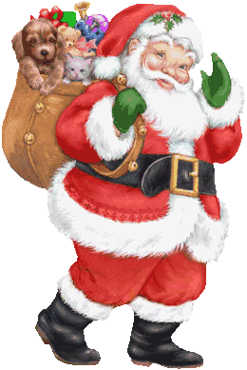

Мәктәбем минем

Slide 2

Лилия Хәбирова
Баш мөхәррир

Slide 3

“Мәктәбем минем” газетасының рубрикалары:
Мәктәп дәрьясында... Тәбрик итәбез!
Тарих сәхифәләре
“Сәлам, Универсиада – 2013!”
Илһам канатында
Эш беткәч, уйнарга ярый...

Slide 4
* Мәктәп дәрьясында...
Мөхәррир: Диләрә Вәлиева

Slide 5

Мәктәп хәбәрләре:
1. Декабрь ае — инвалидлар декадасы булуы белән истә калыр. Мәктәптә аларга багышланган чаралар үткәрелде: зур концерт караганнан соң, тәмле ризыклар белән сыйландылар. Социаль яклау хезмәткәрләре барысына да бүләкләр өләште. Кичәне оештыруда Е.Ф. Майорова, О.В. Скробова, Е.А. Корочкина зур көч куйдылар. Шулай ук, 7 Г һәм 11 А сыйныф укучылары да бик тырыштылар, инвалидларга булыштылар.
2. К.Тинчуринның юбилеена багышланган рәсемнәр конкурсында Танина Ксения (11 сыйныф укучысы) районда 1 нче урынга лаек булды.
( Җитәкчесе: М.Т. Инсафутдинова).
3. Коррупциягә каршы язылган иншалар конкурсында Родионова Ирина (8 М сыйныфы) 2 нче урынны яулады. ( Җитәкчесе: Ә. М. Айзатуллова).
4) «Балкыш» татар театр студиясе К. Тинчуринның 125 еллыгына багышланган конкурста дипломга лаек булды. Яшь артистлар: Вәлиева Д.(8 М), Ибрагимова З. (8 Г), Данилевский Е. һәм Хасаншин К.( 10 А), Кәримов Д.(11 В). (Җитәкчесе: Л.М. Фатхуллова)

Slide 6
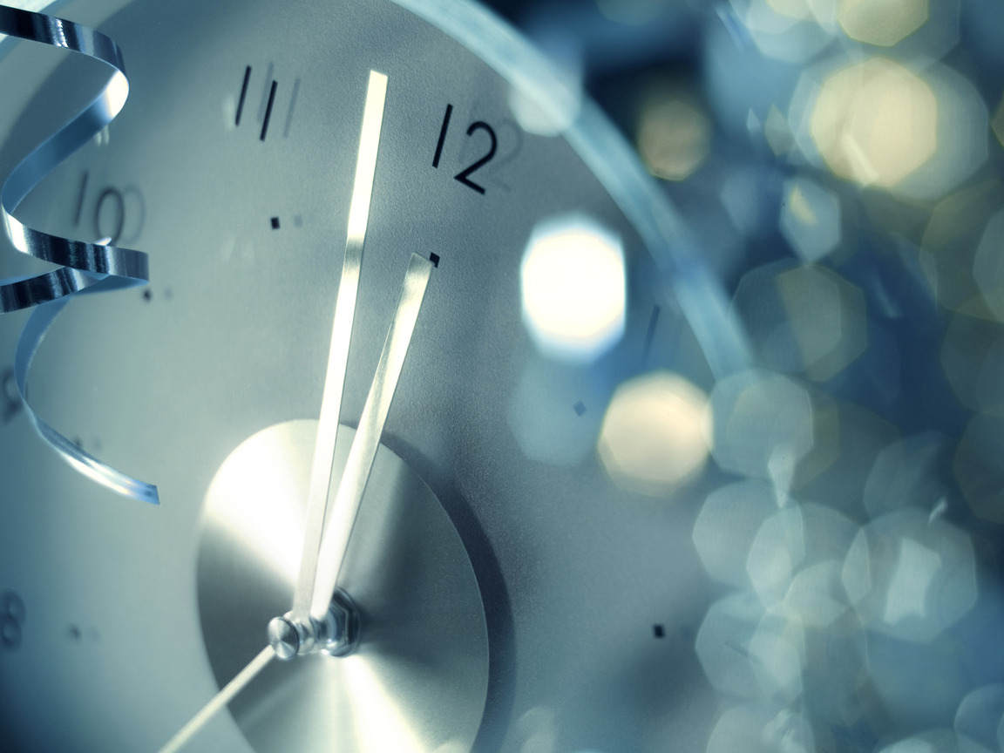
Тарих сәхифәләре
Мөхәррир:
Ленар Садыков

Slide 7
Күренекле татар әдибе Илдар Юзеевка 80 ел
И. Юзеев башлангыч мәктәптә укыганда ук шигырьләр яза башлый. 1943 елда ун яшьлек укучы баланың «Дошман җиңелә» исемле шигыре район газетасында басылып чыга. Ул шулай ук пьесалар язуда да көчен сынап карый, хәтта шулардан берсе — «Алсу гөлләр» дигәне мәктәп сәхнәсендә дә уйнала. Ә унынчы сыйныфта укыганда яшь авторның шигырьләре инде Уфада «Әдәби Башкортстан» (хәзерге «Агыйдел») журналы, «Кызыл таң» газетасы кебек республика матбугатында күренә башлый.
Классик татар поэзиясе, аерым алганда, Һ. Такташ шигырьләре тәэсирендә яза башлаган И. Юзеев үзенчәлекле шагыйрь буларак илленче — алтмышынчы елларда формалаша.

Slide 8
И.Юзеевкә 1979 елда Татарстанның, 1983 елда Россия Федерациясенең атказанган сәнгать эшлеклесе дигән мактаулы исемнәр бирелде, 1986 елда ул «Почет Билгесе» ордены белән бүләкләнде. Ниһаять, 1993 елда Татарстан Республикасы Президенты М. Шәймиев фәрманы белән Илдар Юзеев «Татарстан Республикасының халык шагыйре» дигән шәрәфле исемгә лаек булды.
«Ап-ак карга ятып бер елыйсы килә...»
Ап-ак карга ятып бер елыйсы килә:
Күз яшьләрем туңып бозга әйләнсен лә...
Җылы өмет итеп бер сорыйсы килә:
«Минем хәлдә инде, дөнья, әллә син дә?»
Һаваларга менеп бер җырлыйсы килә:
Җанымдагы бозлар эреп түгелсен лә...
Шыксыз бу җиһанны матурлыйсы килә:
«Бөтен дөнья назга-язга күмелсен лә...»
Хыялымнан әкрен... әкрен генә сүнәм...
Җиргә төшәм горур башны түбән иеп.
Дөнья карый миңа үзе өмет белән:
«Суыттыгыз мине, кем җылытыр?..» —диеп.

Slide 9
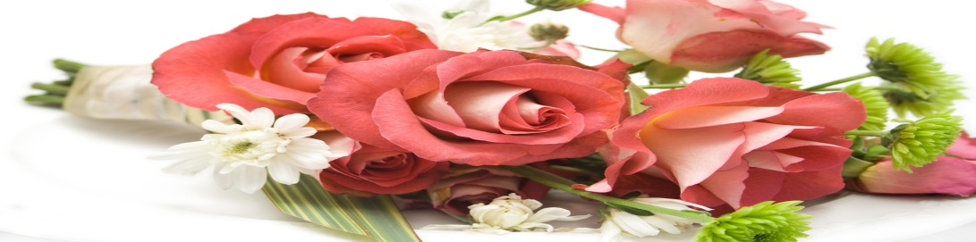
* Мәктәп дәрьясында...
Теләкләр
78 нче мәктәп укытучылары һәм укучылары тылсымлы, буранлы кыш көннәренә туры килгән туган көннәрен билгеләп үтүче укытучыларны
котлый:
Ильина Валентина Ивановна
Инсафутдинова Миляуша Тальгатовна
Кофтункина Елена Валентиновна
Опарина Лилия Фаридовна
Приходько Надежда Анатольевна
Роганова Татьяна Николаевна
Исмаилова Люция Исраиловна
Хорина Нина Федоровна
Яковлева Евгения Николаевна
Туган көннәрегездә матур теләкләр
Булсын әле үзегезгә:
Күктән кояш балкып торсын,
Нурлар сибеп йөзләрегезгә.
Шаулап чәчәк атып торсын
Бакчаларда гөлләрегез,
Бүгенгедәй ямьле үтсен
Киләчәктә көннәрегез.

Slide 10
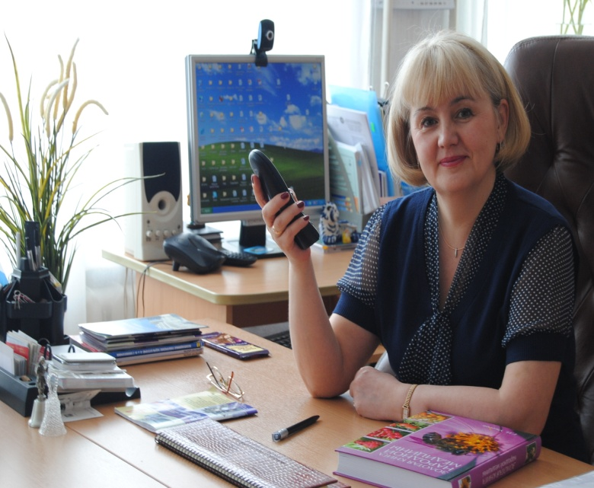
Интервьюлар
Безнең мәктәп - дөньяда бер !
Мәктәпләр барысы да бер-берсенә охшаган кебек… Юк, беренче карашка гына шулай бу! Һәр мәктәп үзенчә матур, үзенчә яхшы, үзенчә көчле. Ул башка мәктәпләрдән үз тәртипләре, үз традицияләре белән аерылып тора. Мәсәлән, безнең мәктәп, быелгы капиталь ремонттан соң, танымаслык булып үзгәрде. Әлбәттә, төрле авырлыклар, бигрәк тә, директорыбыз Әлфия Гусмановнаның җилкәсенә төшә. Ул, бер дә югалып калмыйча, мәктәбебезне төзекләндереп, яңадан-яңа үрләрне яуларга тырышып, алга гына карап яши. Шундый җитәкчебез булганда, димәк, мәктәбебезнең киләчәге бар.
Әлфия Гусмановнага Яңа ел турында берничә сорау бирергә булдык.
- Үткән елда булган иң истәлекле көнегез нинди?
- Бу елда ике зур шатлыгым булды. Беренчесе, 15 нче октябрьдә минем бердәнбер, 2 яшь тә 8 айлык оныгым балалар бакчасына йөри башлады. Ул безнең өчен зур бәйрәм иде. Икенчесе - мәктәптә капиталь ремонтның булуы. Мәктәп бит - безнең киләчәгебез. Аның матур, уңайлы булуы барыбыз өчен дә бик мөһим.
- 2013 елга нинди хыялларыгыз бар?
- Билгеле булганча, Яңа ел бәйрәме- һәммәбез өчен дә гаилә бәйрәме. Гаилә буенча: кызым үзенең насыйп парын табып, тормышка чыксын һәм бик бәхетле булсын иде. Мәктәбем турында да гел уйлап йөрим. Мәгариф министрлыгында эшләгән вакытымда, республикабызның

Slide 11
күп мәктәпләрендә булдым. Минем өчен безнең мәктәп иң яхшысы. Иң зур хыялым – мәктәпнең лицей статусы алуы. Әгәр дә әлеге статусны алсак, тагын да зуррак уңышларга ирешер идек.
- Яңа елга нинди теләкләр теләр идегез?
- Әлбәттә, барыгызны да: хезмәттәшләремне, укучыларны, әти-әниләрне Яңа ел белән тәбрик итәм! Элек мин һәрчак исәнлек тели идем. Әйе, исәнлек тә бик кирәк. Ләкин безнең мәктәпкә кунакка килгән инвалидларга караганнан соң, төрле уйлар килә. Бәлки физик сәламәтлекләре булмаганга алар шундый тырыш, миһербанлылардыр… Шуңа күрә мин барчабызга да күңел сафлыгы, рухи байлык, шәфкатьлелек, кешелеклелек, ныклы исәнлек-саулык телим. Рухи ягыбыз да, физик ягыбыз да сәламәт булсын иде. Балаларыбыз тырышып укысыннар, яхшы кешеләрдән үрнәк алып яшәсеннәр. Һәр көнне берәр төрле, кечкенә генә булса да, яхшылык эшләргә тырышсыннар. Мәсәлән, минем үзем көн дәвамында берәр яхшылык эшләүне максатым итеп куям. Бәхетле булыгыз!
Лилия Хәбирова, Әлинә Гыймадиева
11а сыйныфы укучылары

Slide 12
Яңа ел турында һәр кешенең үз фикере
Яңа ел сезнең өчен нинди бәйрәм ул?
Хәмидуллина Мәрзия Зәкиевна:
-Яңа ел, минемчә, гаилә бәйрәме.Үзеңнең гаиләң белән табын янында үткән елның якты матур мизгелләрен искә төшерү, хәерле теләкләр теләү - бәйрәмне тагын да ямьләндерә.
Харитонова Светлана Александровна:
-Яңа ел... минем өчен ул могҗизалар вакыты. Һәр яңа ел ниндидер тылсымлы могҗизалар, яхшы якка үзгәрешләр көтү, аларны чыңга ашыру. Яңа елда иң мөһиме, исән-сау эшләргә язсын иде. Куелган максатларыбызга ирешеп, канәгать булып яшәсәк иде.
Приходько Надежда Анатольевна:
- Минем өчен Яңа ел мандарин хуш исеннән башлана. Аның тәмле исе шул балачактан сеңеп калгандыр. Тирә -якларны яңа ел бизәкләре белән бизиләр, бәйрәм түрендә — чыршы, шул ук әкияти Кыш бабай белән Кар кызы – барысы балачак хатирәләре.
Броднева Наталья Владимировна:
- Яңа ел - иң яраткан гаилә бәйрәмнәремнең берсе. Бар дөньяга тынычлык, сәламәтлек телим.
Ольга Владимировна Скробова:
- Бу бәйрәм елның иң якты, шатлыклы бәйрәме. Яңа ел мәрхәмәтлелек, елмаюлар, бәхетләр алып килсен.
Ольга Владимировна Антонова:
- Мин Яңа елны яратам, чөнки ул күңелле, могҗизалы, әкияти бәйрәм. Кыш бабай бер капчык— акча, бер капчык — елмаю, бер капчык—уңыш алып килсен!

Slide 13
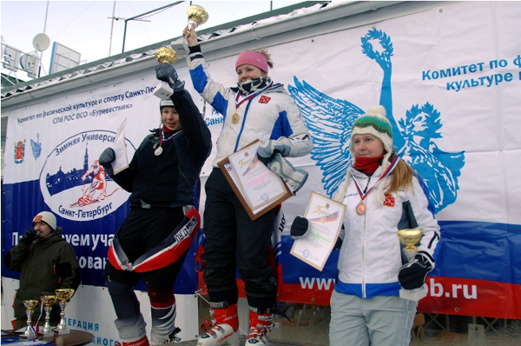
Сәлам, Универсиада – 2013!
Мөхәррир: Зөһрә Рәхиева

Slide 14

Сәлам, Универсиада – 2013!
Белгәнегезчә, 2013 елның җәендә XXVII Бөтендөнья Универсиада узачак. Дәүләт тарафыннан “Яшьләр үзәге” һәм “Яшьләр берләшмәсе” исемендә бюджет центрлары барлыкка килде. Әлеге оешмалар Универсиада өчен волонтерларны җыю белән шөгыльләнәчәк.
Организаторлар 20 000 кешене үзләренә
чакыралар. Әлбәттә, бу сандагы кешене Татарстан териториясеннән генә түгел, ә башка республика
вәкилләрен дә җыячаклар.
Волонтерлар махсус уку программасын үтәчәк.
Ахырдан иң җитезләре Универсиадада булышып
уеннарны бушлау карау белән аларны бушлай ашатачаклар. Шулай итеп, волонтерлар Универсиаданың Ачылу һәм Ябылу вакыйгасын карый алачаклар.

Slide 15
Сәлам, Универсиада – 2013!
4 категорияле волонтерлар булачак:
Гомуми профильле волонтерлар – мәктәп укучылары, студентлар. Алар кешеләргә юнәлеш күрсәтәчәкләр.
Специалист волонтерлар – чит телне яхшы белүчеләр, тәрҗемәчеләр, медицина персоналы. Үз өлкәләре буенча эшләрләр.
Спортчы волонтерлар – спорт ярышларын уздырырга булышачаклар.
Шәһәр волонтерлары - теге яки бу объектны табуда булышачаклар.
Мәктәп волонтерлары:
Фриц Татьяна Юрьевна, Галиахметова Альмира Фердинантовна, Исмаилова Люция Исраиловна, Николенко Елена Александровна, Харитонова Александра Игоревна, Алла Владимировна, Алешева Сабина, Сафина Әдилә, Сөлейманов Самат, Шубина Мария һ.б.

Slide 16
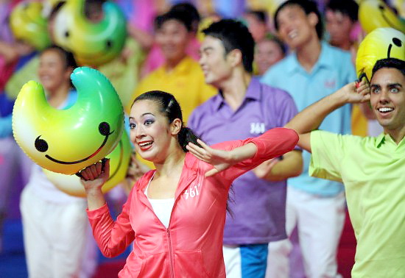
Укучылар Универсиаданы каршыларга әзерләнәләр!
29 нчы ноябрьдә 7 нче сыйныф укучылары арасында
спорт ярышлары булды. Нәтиҗәләр: 7 э – I; 7 а-II; 7 г – III; 7м – IV.
Уеннар бик кызыклы һәм мавыктыргыч булды. Әле бер
сыйныф, әле икенче сыйныф укучылары алга чыкты. Төрле ярышларда
кызыклы күренешләр дә булды: бигрәк тә “гусеница» - җир суалчанын
уйнаганда. “Арбуз” уенын бик кызык итеп оештырылган иде.
Шулай күңелле үтә безнең спорт ярышлары.
Дамир Кәримов
11 нче В сыйныфы укучысы

Slide 17
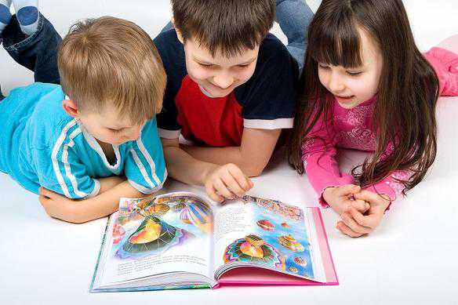
Илһам канатында
Мөхәррир: Радик Идрисов
Язуга осталык тиз генә килми… Кайвакыт сабыр көтергә дә, күп итеп китаплар да укырга туры килә ….

Slide 18

Чыршы тирәсендә, түгәрәктә
Бөтерелә көлеп, шат парлар,
Керфек очларына кунып эри
Күбәләктәй яуган ак карлар
Күпме шатлык булыр, күпме бәхет,
Күпме туйлар булыр бу елда.
Яңа елның якты мизгелләре
Истәлеккә мәңге уела!

Slide 19
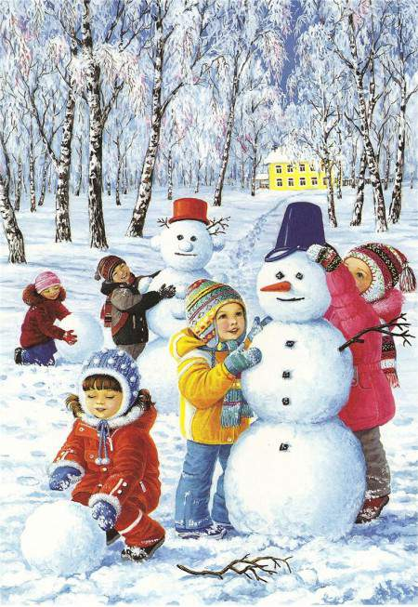
Кар нинди була?
Әкият
Урманда бик кызыксынучан бер Куян баласы
яшәгән. Ул җылы җәй көнендә туган, ә кыш кергәндә әле бәләкәй булган. Шулай булгач, ул кышның ни икәнен
дә белмәгән. Карт куяннар аңа күп нәрсәләр сөйләгәннәр, өйрәткәннәр, ә Куян баласы яртысын аңламаган. Бик бәләкәй булган әле ул.
Барысы да шул турыды сөйләгәч, Куян баласы кар яуганны бик көткән.
Кар нинди була икән соң ул? Бик йомшак була диләр, койрык кебек микәнни? Салкын да була диләр, әллә ул тау асты чишмәсе кебек микән?Бәлки, ул кишер кебек баллыдыр, татлыдыр? Шыгырдап тора, дип тә
сөйләделәр, кәбестә яфрагы кебек микән әллә ул кар? Их, тизрәк яусыниде инде ул кар, монда Куян баласы аны көтә-көтә арып бетте бит инде...
Көннәрдән бер көнне Куян баласы йокысыннан иртәрәк уянды. Киерелеп – сузылып җибәрсә, ни күзе белән күрсен – соры туны юкка чыккан бит! Әллә нишләгән ул: йөгерек тәпиләре дә, озын колаклары да, йомшак койрыгы да бүтән төскә кергән. Менә нинди була икән ул ак төс! Кар да яумады микән дип, тышка чыгып караса, исе киткән: бөтен дөнья яп-якты, хәтта күзләрне
камаштыра! Кар кояш нурында җем – җем итә, ялтырый, шундый матур инде менә!
Хәзер Куян баласы белә инде: кар ул бик йомшак та, кайчагында каты да була. Кирәк чакта суыта да, җылыта да. Бик салкын да була бик тиз эреп тә бетә ала...
Диана Шайдуллова
6 А сыйныф укучысы
Ак бураннар белән бөтерелеп,
Җир өстенә килә Яңа ел,
Ак җәймәгә басып, шыгыр-шыгыр,
Салмак кына атлап килә ул.
Шамиль Габидуллин
5 А сыйныф укучысы

Slide 20
Кыш
Менә кыш килде. Көннәр салкынайтты. Кар бураннарын туздырып
барлык дөньяны ап-ак карга күмде. Агачлар да, куаклар да көмеш
карда утыралар.
Кыш көне кошларның хәле генә авырлаша. Аларга ашарга табу бик кыен.
Шуңа күрә канатлы дусларыбыз бездән ярдәм көтеп калалар.
Урамга чыксаң бит очларына кар бөртекләре куна. Карда ауныйсы килә...
Кышкы табигатькә сокланмый мөмкин түгел.
Алия Галимҗанова
5 А сыйныфы укучысы
Беренче кар. Табигать сафланып, яктырып киткән. Тирә-юньгә карасаң, әйтерсең, җир ак юрган, агачлар мамык шәл ябынган.
Беренче карны балалар да түземсезлек белән көткәннәр. Тирә-якка карау белән үзеңне ниндидер бер әкияттәге, матур дөньяда кебек хис итәсең. Әйтерсең лә, могҗизалар һәр адым саен сине көтә! Агач-куаклар, авыр йөкне күтәрә алмыйча, башларын түбән игәннәр.
Кышкы урманда да төрле кош авазлары яңгырый. Җәнлекләр җылы туннарын киеп, кышны каршылаганнар. Ап-ак карда төрле эзләр... Алар кешене үзләренә ияртеп, көне буе табигать кочагында йөртә.
Җем-җем иткән кар бөртекләре әйләнә-әйләнә, әкрен генә җир өстен каплыйлар.
Урамнан һәрчак рухи яңарып, сөенеп керәсең.
Кыш
Илгиз Якубов
5 А сыйныфы укучысы

Slide 21
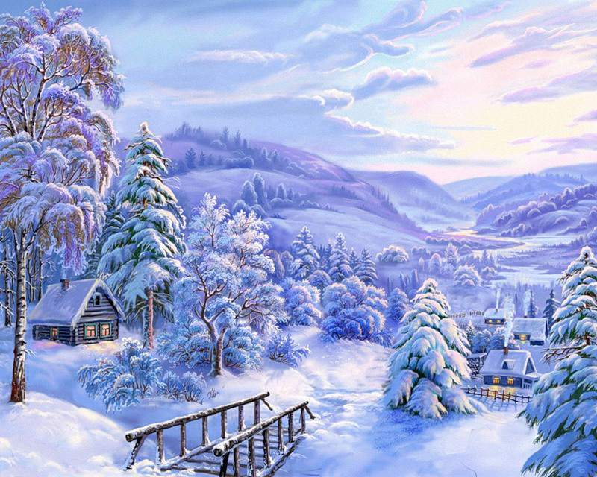
Карлар ява
Җир өстенә кабат карлар ява,
Ак биләүгә төреп күңелне.
Керфекләргә куна, бияләйгә,
Кар яуганда бигрәк күңелле.
Җәйге күбәләкләр күптән йоклый,
Тик күбәләк булып кар ява.
Кара җирләр ап-ак булды инде,
Карда өйләр күмелеп кала.
Кар яуганга шатланып,
Балачыгым йөгерә.
Шул карларда ауныйсым килә,
Балачак, кил би-ре-гә!
Әдилә Ибатуллина
6 А сыйныфы укучысы

Slide 22
Кышкы әкият.
Кыш. Зарыгып көтеп алган, салкын буранлы көннәр дә килеп җитте. Табигатьтә сихри аһәң урнашты. Урамда соклангыч әкияткә кереп китәсең.
Тып-тын урамда кар явып торганда бигрәк тә рәхәт. Тынлыкта аяк астында кар шыгырдаганда, күңелгә берникадәр шомлык керә. Кар күзләрне камаштыра, нәни йолдызлар сыман җем-җем итеп тора.
Кыш үзе белән Яңа ел маҗараларын да алып килә. Зарыгып көтеп алган бәйрәмебез, ниһаять, аяк баса. Ялт-йолт килеп торган чыршыбыз, хан кызыдай бизәнә. Яңа ел җитү белән нәни балалар күңеле нидер көтә. Аларның йөзләренә карап, олылар да шатлана.
Кышкы әкияткә кереп китү, әнә шуннан башлана. Могҗизалар дөньясына һәр кеше лаеклы.
Булат Адгамов
5 нче сыйныф укучысы

Slide 23
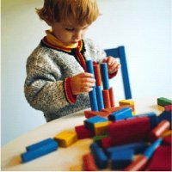
Эш беткәч, уйнарга ярый
Мөхәррир:
Зилә Ибрагимова

Slide 24
Эш беткәч, уйнарга ярый
Уку елы ахыры. Марат әтисе янына килә:
- Әти, хәтерлисеңме, 6 нчы сыйныфка күчсәм, 100 сум бирергә вәгъдә иткән идең. Котлыйм, акчаң янда кала.
31 декабрьдә иртән коеп яңгыр ява башлагач Вәлинең кәефе кырылды. Ләкин төшкә таба яңгыр туктады, көн аязды һәм Вәли пляжга кызынырга чыгып китте. Аннан кайтышлый ул бер кочак чәчәк җыйды һәм аларны бүлмәсендәге вазага утыртты.
Рәхәт тә инде Яңа елны Австралиядә каршылау!

Slide 25
Гомер ничек үтә?
“Сьянс э ви” исемле француз журналының язуына караганда, бүгенге Европаның уртача кешесе үзенең 70 еллык гомерен түбәндәгечә үткәрә:
30 елын – аяк өсте;
23 елын – ятып;
17 елын – утырып;
16 елын – йөреп;
8-9 елын – эшләп;
6-7 елын – ашап;
3-6 елын – шәһәр транспортында һәм 170 тәүлеген тукталышта;
2 елын – сөйләшеп;
6 елын – телевизор каршында;
623 тәүлеген – көлеп;
108 тәүлеген – таранып;
98 тәүлеген – теш чистартып;

Slide 26
560 тәүлеген – ашарга әзерләп;
440 тәүлеген – үзлегеннән укып (мәктәптән тыш);
405 тәүлеген – мәктәптә укып;
420 тәүлеген – чирләп;
375 тәүлеген – бәйрәм итеп;
305 тәүлеген – төрле анкеталар тутырып;
250 тәүлеген – кызыклы китап укып;
180 тәүлеген – телефоннан сөйләшеп;
ир кеше 177, хатын-кыз 531 тәүлеген – киенеп;
140 тәүлеген – чиратта торып;
ир кеше 140 тәүлеген – кырынып;
ир кеше 112, хатын-кыз 528 тәүлеген – ваннада юынып. Шулай үтә ди аларның гомерләре.

Slide 27

Ә сез беләсезме?..
- Кешенең сөякләре бетоннан да ныграк
-1386нчы елда Франциядә беренче тапкыр дуңгызны бала үтергән өчен асканнар
-Башы киселгән таракан берничә атна шулай яши ала!
-Рим дип аталган шәһәр барлык континентта да бар
-Исландиядә өй эте асрау закон белән тыела!
-Сезнең йөрәгегез көненә уртача 100 мең тапкыр тибә
-Фил сикерә белми икән!
-Бал беркайчан да искерми торган ашамлык.
-Әгәр дә айның беренче көне якшәмбегә туры килсә, “Пятница,
-Тринадцатое” булачак.
- Керпенең йөрәге минутына уртача 300 мәртәбә тибә.
- Ишәкнең күзләре берьюлы дүрт аягын да күрә икән
- Небраска штатында (АКШ) төчкерү закон белән тыелган
- Дельфиннар бер ачык күз белән йоклыйлар
- Тавык 13 секундтан да күбрәк оча алмый икән
- Личинка кортының борны дүртәү
- Ябалак – ул зәңгәрсу төсне күрүче бердәнбер кош
-Жираф үзенең күзләрен 73 сантиметрлы теле белән чистарта
- Кеше көненә уртача 10 мәртәбә көлә =))
- Тәвә кошының (страус) күзе аның миеннән зуррак

Slide 28
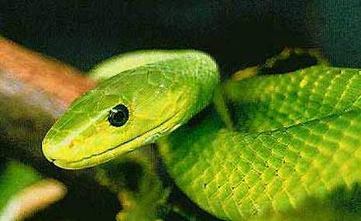
Елан – максатчан, горур, тыныч, иҗади, көчле, курку белмәс, тирән уйлый белә торган. Шуңа күрә киләсе елыбыз уңышлы булыр. Башлаячак эшләребез дә һичшиксез әйбәт булачак. Бу елда гаилә кору өч менә дигән ел!

Slide 29
Безнең адресыбыз: Казан шәһәре Идел буе районы 78 нче урта белем бирү мәктәбе (Ю. Фучик урамы, 40 нчы йорт), 420139 тел./ факс 268-58-61
E-mail: school_7878@mail.ru S78kzn@edu.tatar.ru
Мөхәррирләр: Л. Хәбирова, З. Рәхиева,
Д.Вәлиева, Л. Садыков, Р. Идрисов,
З. Ибрагимова.
Консультант: Л. И. Исмаилова

Slide 30


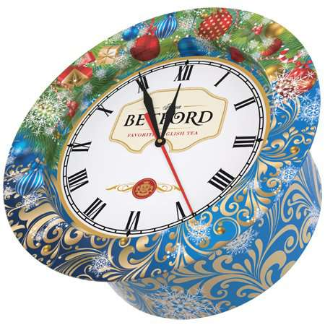
Яңа ел белән сезне, дуслар!
2013 ел

